Slide 2
BÁO CÁO ĐỒ ÁN TỐT NGHIỆP Thiết kế bộ điều khiển đóng cắt 4 kênh sử dụng WiFi
Sinh viên thực hiện: | Nguyễn Tuấn Anh
Mã số sinh viên: | 20173616
Lớp: | KTĐ 05 – K62
Giảng viên hướng dẫn: | TS. Nguyễn Văn Ánh
Notes:
Chào thầy cô và các bạn, đến với buổi bảo vệ tốt nghiêp
Tên, mssv, lớp
dưới sự hướng dẫn của thầy Nguyễn Văn Ánh thực hiện đề tài:

Slide 3

Đặt vấn đề
Phân tích và thiết kế
1.
2.1. Thiết kế phần cứng
2.2. Thiết kế chương trình vi điều khiển
2.3. Thiết kế chương trình ứng dụng điều khiển
3. Mô hình và kết quả đạt được
4. Tổng kết
Nội dung
Notes:
Trong báo cáo ngày hôm nay em xin trình bày những nội dung sau
Đầu tiên
Tiếp theo
Từ thiết kế trên
Cuối cùng

Slide 4
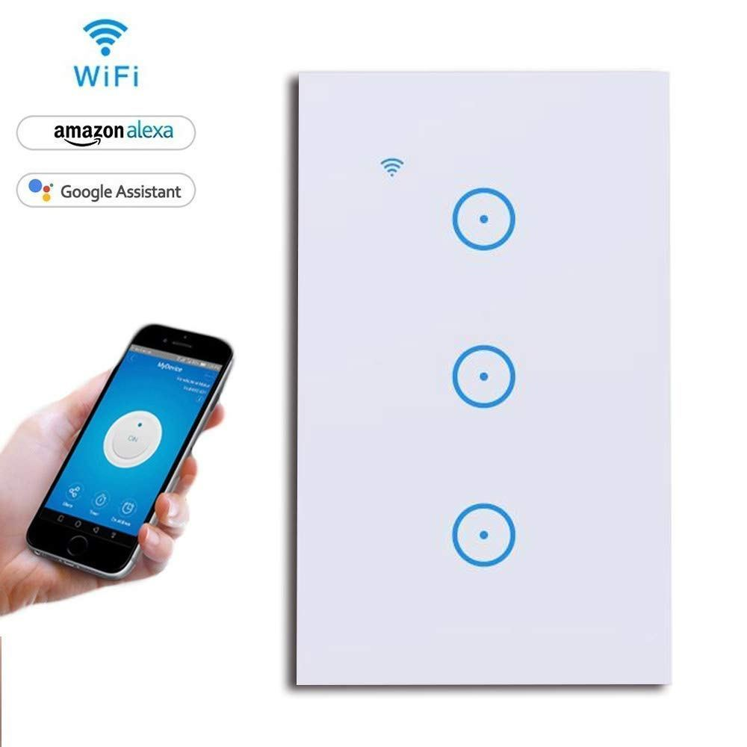
1. Đặt vấn đề
Lý do chọn đề tài
Nhu cầu điều khiển từ xa các thiết bị điện
Công nghệ Internet vạn vật (IoT)
Chức năng
Đóng cắt điện áp xoay chiều
4 kênh đóng cắt
Đóng cắt từ xa sử dụng WiFi
Hẹn giờ tắt thiết bị
Giao diện điều khiển trên điện thoại thông minh và máy tính cá nhân
1
Notes:
Lý do chọn đề tài: sử dụng thiết bị điện hang ngày.
Các cách đóng cắt trực tiếp
Các cách đóng cắt từ xa hiện nay: RF, hồng ngoại, zigbee, Bluetooth
Với sự phát triển của mạng internet mở ra cơ hội cho IoT
- nhiệm vụ: đóng cắt, truyền thông, ứng dụng điều khiển

Slide 5
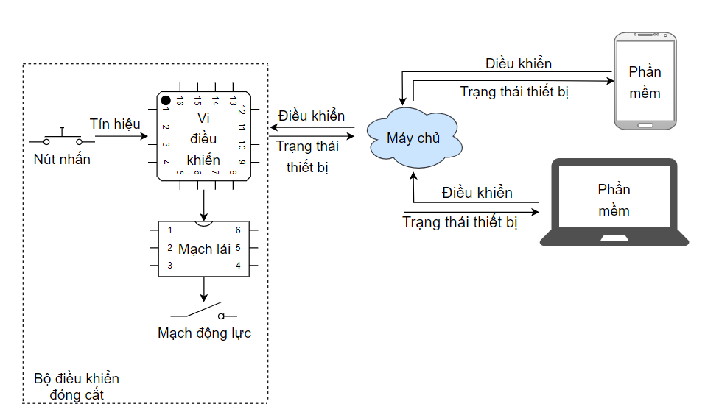
2. Phân tích và thiết kế
Mô hình hệ thống
Giao thức MQTT
ESP8266
Triac
Kivy và Python
2
Notes:
từ những yêu cầu trên
Bộ điều khiển gồm: vi điều khiển làm nv đọc nút, điều khiển đóng cắt, hiển thị, truyền thông
Ứng dụng làm nv hiển thị, gửi bản tin đk

Slide 6
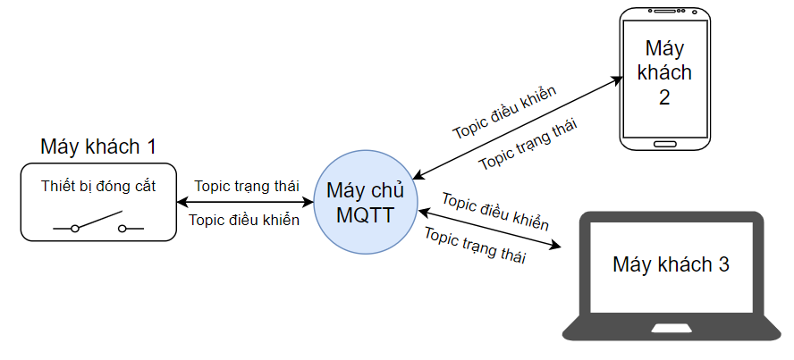
2. Phân tích và thiết kế
Giao thức MQTT:
Mô hình Máy chủ/Máy khách
Topic (Chủ đề) trong MQTT
Cơ chế Xuất bản/Đăng kí
3
Notes:
Để truyền thông giữa thiết bị đóng cắt và thiết bị điều khiển từ xa: dung giao thức mqtt
Hoạt động trên mô hình máy chủ và máy khách. Các bản tin sẽ được gửi và nhận thông qua máy chủ
Các máy khách nhận bản tin dựa theo topic
Để nhận bản tin trong 1 chủ đề, các máy khách sẽ đăng kí chủ đề đó với máy chủ
Để gửi bản tin trong 1 chủ đề, các máy khách sẽ xuất bản đến chủ đề đó và máy chủ sẽ phân phối bản tin tới các máy khách đã đăng kí

Slide 7
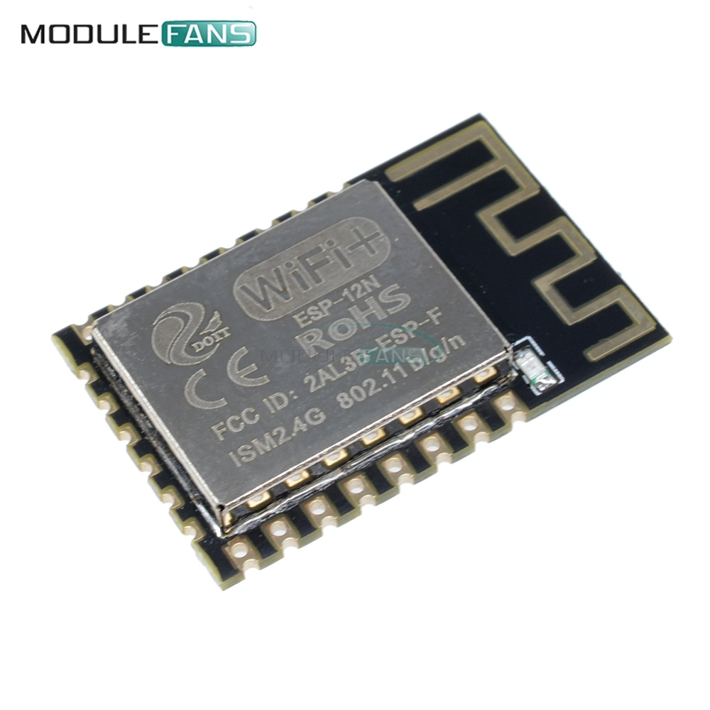
2. Phân tích và thiết kế
Mô-đun ESP8266 V12
Công suất tiêu thụ thấp
12 chân tín hiệu khả dụng
Sử dụng WiFi 2.4 GHz
Có sẵn Ăng-ten ở trên mạch
4
Notes:
Lựa chọn mô đun esp8266 v12 có lõi là vđk esp8266ex. Có sẵn antenna, kết nối với wifi 2.4, có số chân gpio phù hợp

Slide 8
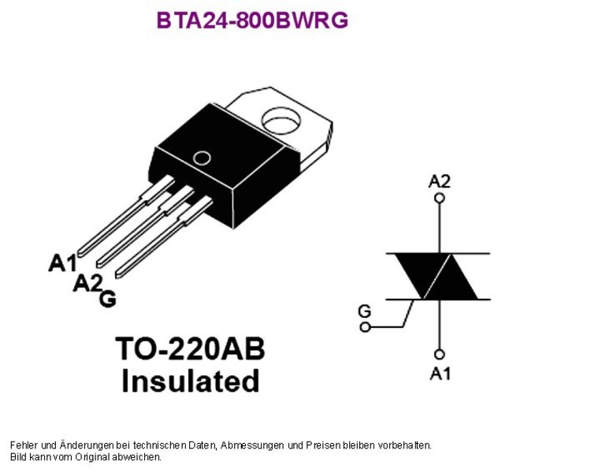
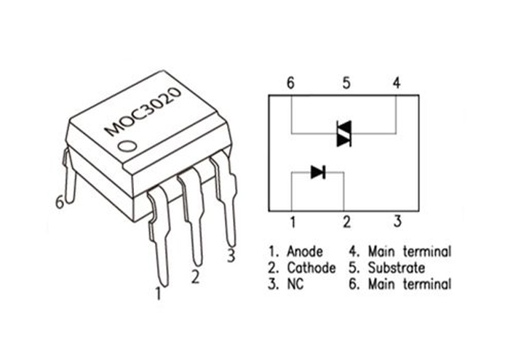
2. Phân tích và thiết kế
Triac – BTA24:
Nguyên lý hoạt động
Cách điều khiển
IC lái triac
Nguyên lý hoạt động
Cách điều khiển
5
Notes:
Ở phần đóng cắt sử dụng triac: van bán dẫn cho phép dẫn dòng theo cả 2 chiều, đièu khiển thông qua xung dòng điện ở cực cổng
Ic lái triac: gồm 1 điốt phát quang và 1 triac với cực cổng nhạy sáng. Cho phép cách ly mạch điều khiển với mạch lực đóng cắt, nâng cao mức độ an toàn cho người sử dụng

Slide 9


2. Phân tích và thiết kế
Ứng dụng điều khiển
Ngôn ngữ Python
Thư viện Kivy
6
Notes:
Để xây dựng ứng dụng điều khiển cho mô hình quyết định sử dụng python do em có được tiếp xúc với ngôn ngữ này khi thực tập kĩ thuật với thầy sơn kì hè vừa qua
Ngôn ngữ python: giới thiệu ngắn
Thư viện kv: cho phép xây dựng ứng dụng đa nền tảng

Slide 10
2. Phân tích và thiết kế
2.2. Thiết kế phần cứng
Yêu cầu:
Số kênh đóng cắt: 4
Điện áp đóng cắt mỗi kênh: 220VAC
Dòng điện đóng cắt mỗi kênh: 10A
4 nút bấm nhận tín hiệu từ người dùng
Hiển thị trạng thái của thiết bị
7

Slide 11
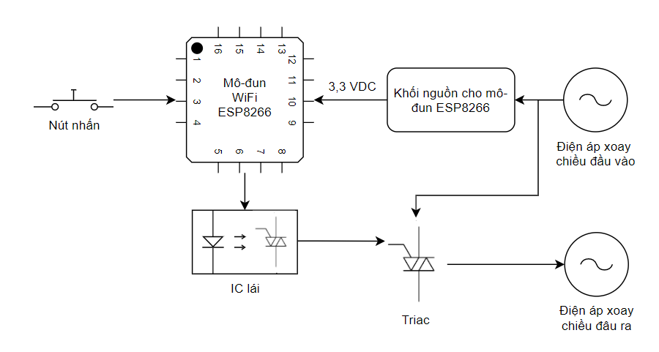
2. Phân tích và thiết kế
2.2. Thiết kế phần cứng
8

Slide 12
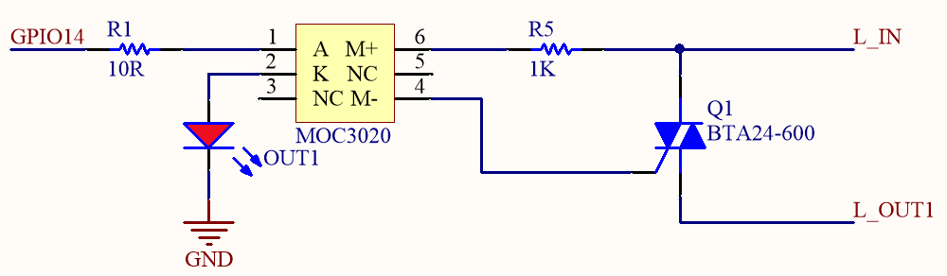
2. Phân tích và thiết kế
2.2. Thiết kế phần cứng
Khối đóng cắt:
IC lái MOC3020
Triac BTA24
9
Notes:
Khối đóng cắt gồm 2 linh kiện chính moc, bta
Điều khiển đóng cắt thông qua chân vi điều khiển. Khi tín hiệu điều khiển ở mức cao, có dòng điện chảy qua …

Slide 13
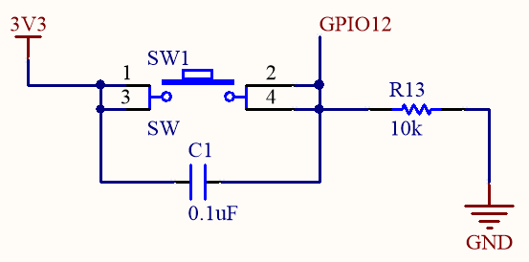
2. Phân tích và thiết kế
2.2. Thiết kế phần cứng
Khối nút nhấn:
Nút nhấn nhả
Điện trở kéo xuống đất
Tụ điện chống dội nút nhấn
10
Notes:
Khối nút nhấn gồm

Slide 14
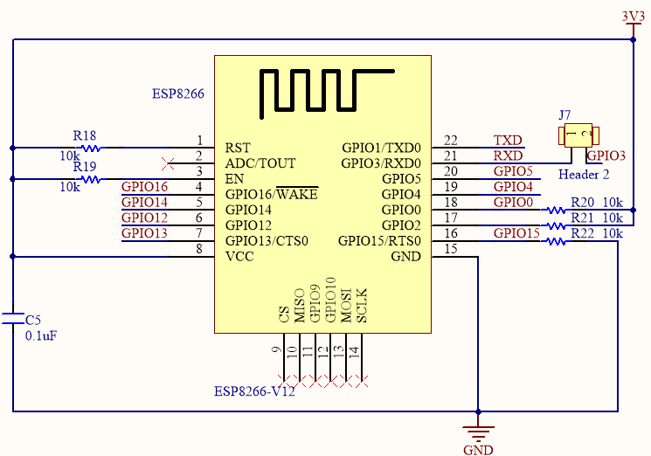
2. Phân tích và thiết kế
2.2. Thiết kế phần cứng
Khối điều khiển:
Nội dung | Chân GPIO sử dụng
Nút nhấn 1 | GPIO 12
Nút nhấn 2 | GPIO 4
Nút nhấn 3 | GPIO 5
Nút nhấn 4 | GPIO 3
Kênh điều khiển triac 1 | GPIO 14
Kênh điều khiển triac 2 | GPIO 13
Kênh điều khiển triac 3 | GPIO 15
Kênh điều khiển triac 4 | GPIO 0
Đèn chỉ thị | GPIO 16
11

Slide 15
2. Phân tích và thiết kế
2.3. Thiết kế chương trình vi điều khiển
Yêu cầu:
Điều khiển đóng cắt các triac
Đọc tín hiệu điều khiển tại chỗ qua các nút nhấn
Gửi dữ liệu trạng thái của các Triac
Thực hiện lệnh điều khiển
Tự động đóng cắt theo hẹn giờ
Cấu hình mạng WiFi mới
12

Slide 16
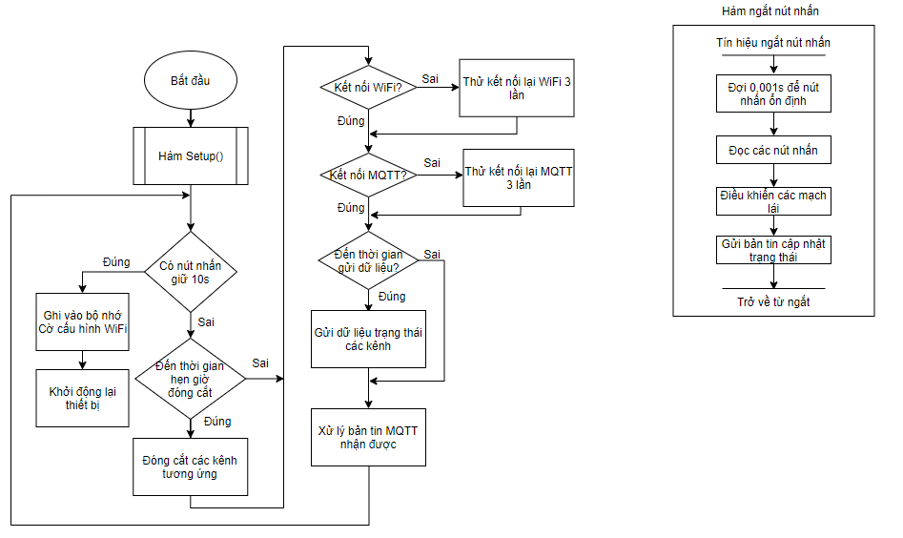
2. Phân tích và thiết kế
13

Slide 17
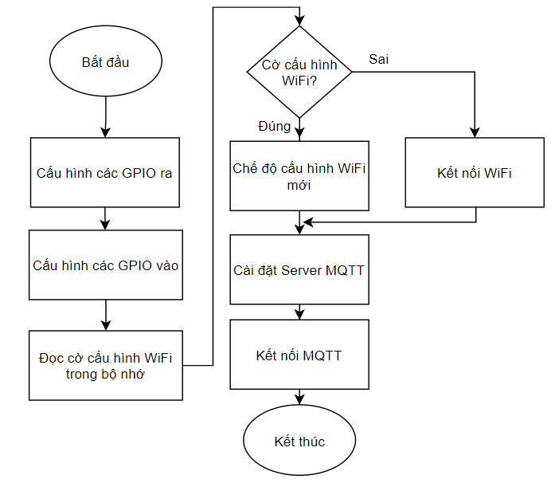
2. Phân tích và thiết kế
2.3. Thiết kế chương trình vi điều khiển
Lưu đồ thuật toán:
Hàm cấu hình ban đầu
14
Notes:
Thêm màn hình cấu hình wifi

Slide 18
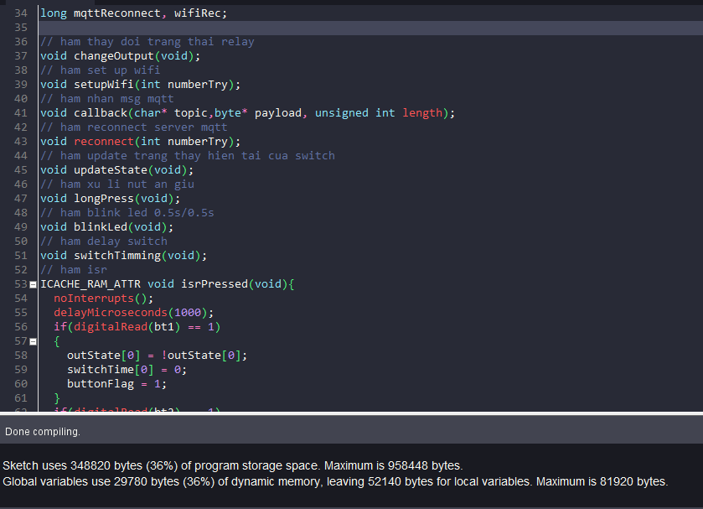
2. Phân tích và thiết kế
2.3. Thiết kế chương trình vi điều khiển
15
Notes:
Thêm màn hình cấu hình wifi

Slide 19
2. Phân tích và thiết kế
2.4. Thiết kế chương trình ứng dụng điều khiển
Yêu cầu:
Nhận bản tin và hiển thị trạng thái đóng cắt của 4 kênh
Nhận lệnh điều khiển từ người dùng
Gửi lệnh điều khiển đến máy chủ MQTT
Chuyển đến trang cấu hình WiFi cho thiết bị
16

Slide 20
2. Phân tích và thiết kế
2.4. Thiết kế chương trình ứng dụng điều khiển
Xây dựng giao diện cho chương trình:
Giao diện dạng lưới  Cửa sổ thông báo
Thông tin chương trình
Nút nhấn 1 | Nút nhấn 2
Nút nhấn 3 | Nút nhấn 4
Nút cấu hình WiFi
Thông tin thông báo
Nút nhấn 1
Nút nhấn 2
Nút nhấn 3
17

Slide 21
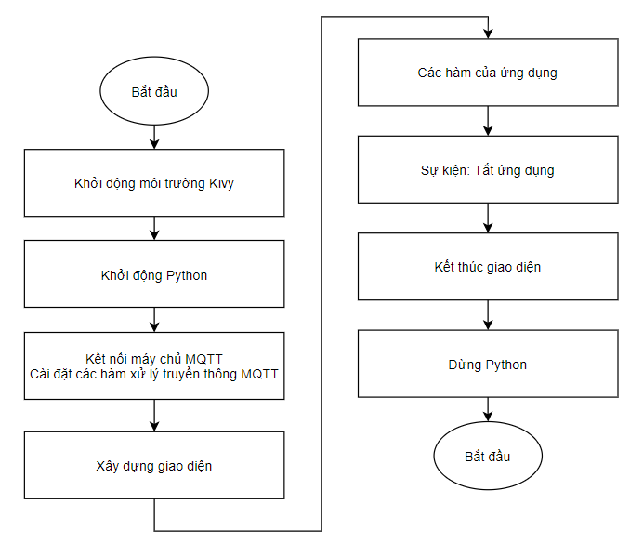
2. Phân tích và thiết kế
2.4. Thiết kế chương trình ứng dụng điều khiển
Lưu đồ thuật toán:
Các lớp của ứng dụng điều khiển:
Lớp logic chính của ứng dụng
Lớp giao diện dạng lưới
Lớp giao diện cửa sổ thông báo
18

Slide 22
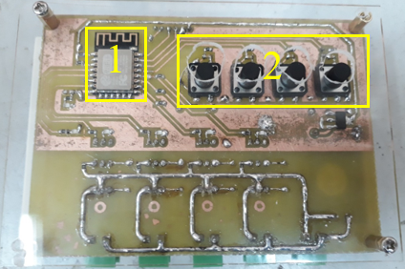
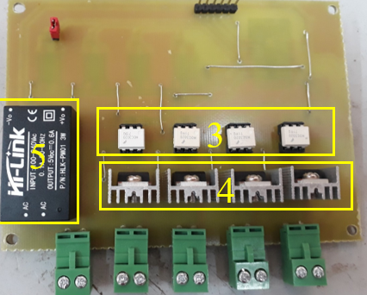
3. Mô hình và kết quả thu được
Hình ảnh thực tế thiết bị
1. Mô-đun ESP8266 2. Khối nút nhấn 3. Khối cách ly và lái triac
4. Khối mạch lực đóng cắt 5. Khối chuyển nguồn AC/DC
19

Slide 23
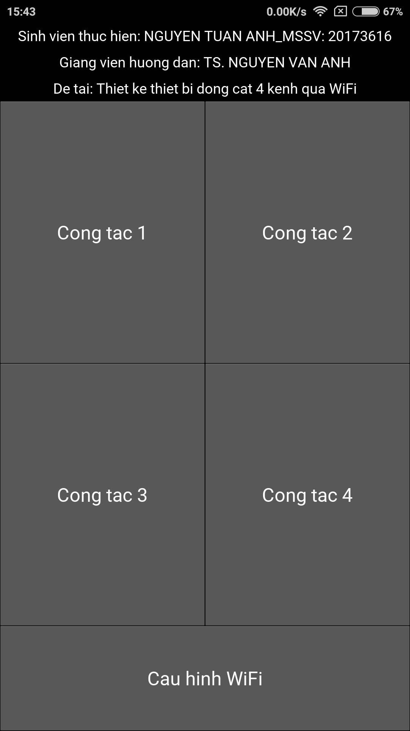
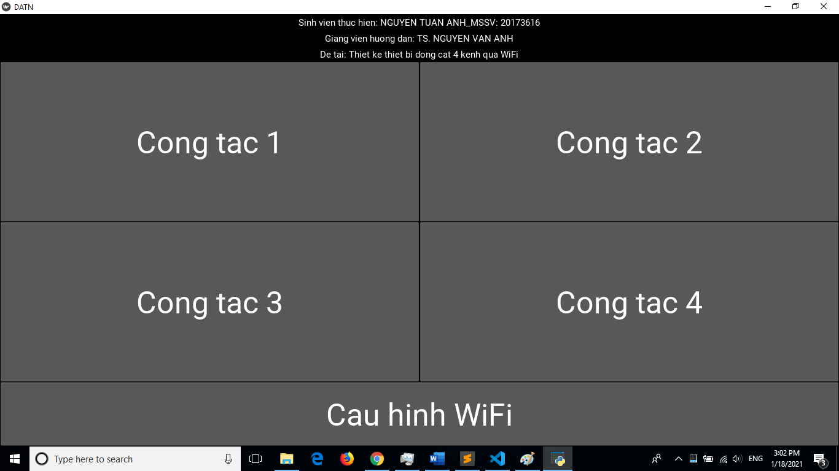
3. Mô hình và kết quả thu được
Giao diện ứng dụng điều khiển
20

Slide 24
3. Mô hình và kết quả thu được
Thời gian phản hồi của thiết bị:
Số thứ tự | Thời điểm gửi bản tin điều khiển | Thời điểm gửi bản tin phản hồi | Thời gian phản hồi (giây)
1 | 13:08:17,47 | 13:08:19,45 | 1,98
2 | 13:08:21,25 | 13:08:22,25 | 1,00
3 | 13:08:24,42 | 13:08:24,50 | 0,08
4 | 13:08:36,47 | 13:08:36,52 | 0,05
5 | 13:08:38,34 | 13:08:38,40 | 0,06
6 | 13:08:41,68 | 13:08:41,87 | 0,19
7 | 13:08:50,76 | 13:08:51,76 | 1,00
8 | 13:09:39,48 | 13:09:40,43 | 0,95
9 | 13:09:53,87 | 13:08:54,82 | 0,95
10 | 13:10:22,80 | 13:10:23,95 | 1,15
Thời gian phản hồi trung bình (giây) |  |  | 0,741
21

Slide 25
3. Tổng kết
Kết quả đồ án
Hoàn thành
Thiết kế hoàn thiện phần cứng
Các kênh đầu ra có thể đóng cắt tải
Điều khiển được thiết bị qua WiFi
Ứng dụng điều khiển trên điện thoại
thông minh và máy tính xách tay
Chưa hoàn thiện
Giao diện ứng dụng điều khiển chưa thân thiện
Bảo mật cho thiết bị
● Định hướng phát triển
Phát triển thêm các dạng thiết bị khác
Xây dựng hệ sinh thái các thiết bị tương tác với nhau
Cải thiện bảo mật cho hệ thống
22
Notes:
“Em đã trình bày xong đồ án tốt nghiệp của mình. Em xin gửi lời cảm ơn đến thầy cô ABC ( chức danh, tên đầy đủ của giáo viên hướng dẫn) đã nhiệt tình giúp đỡ em hoàn thiện ĐATN. Tuy đã cố gắng nhưng với kiến thức còn hạn chế, chắc chắn ĐATN của em không tránh khỏi những sai sót. Em rất mong nhận được ý kiến của các thày (cô) và các bạn để bản ĐATN của em được hoàn thiện hơn. Em xin chân thành cảm ơn.”

Slide 26
Xin cảm ơn thầy cô và các bạn đã lắng nghe!

